Slide 1


Indications validées en chirurgie robotique
Professeur Morgan Rouprêt
APHP Sorbonne Université – Pitié Salpétrière

Slide 2
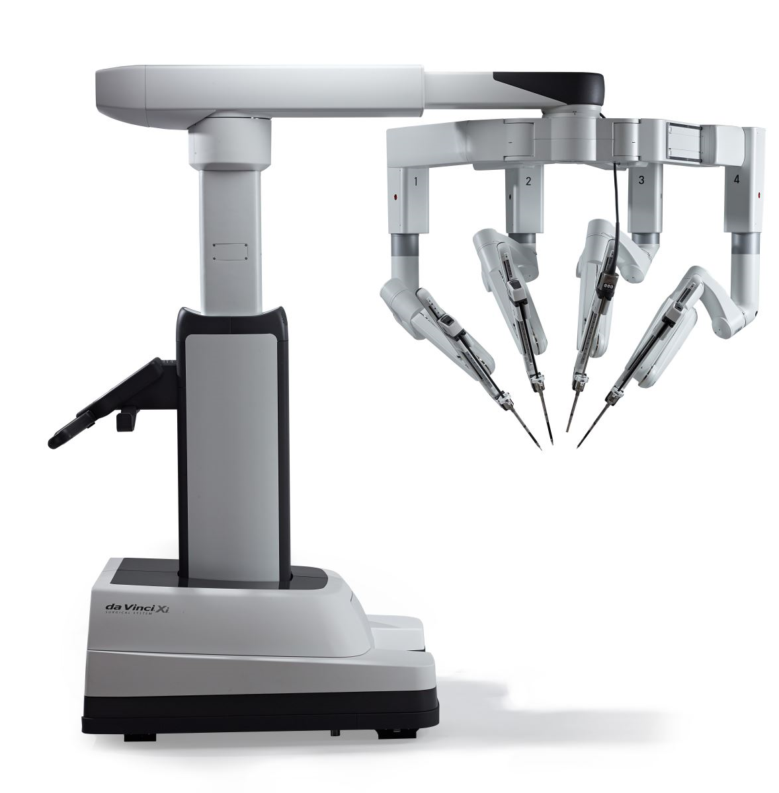

163
Robots en France
3eme pays en nombre de système installé
90% des CHU ont construit un programme de chirurgie robotique
Répartition public/ privé 50/50

Slide 3
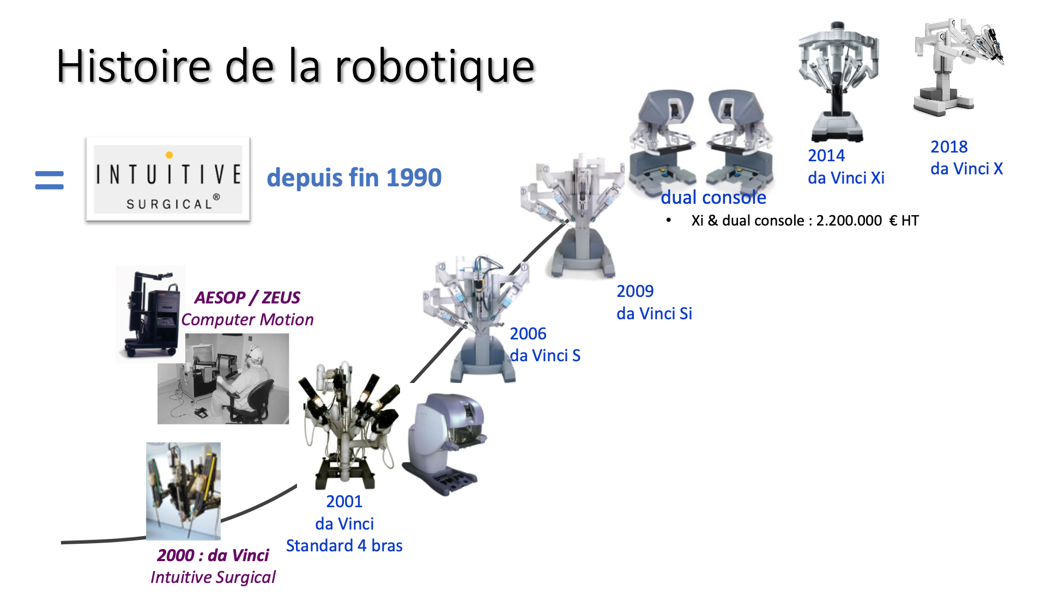

Slide 4

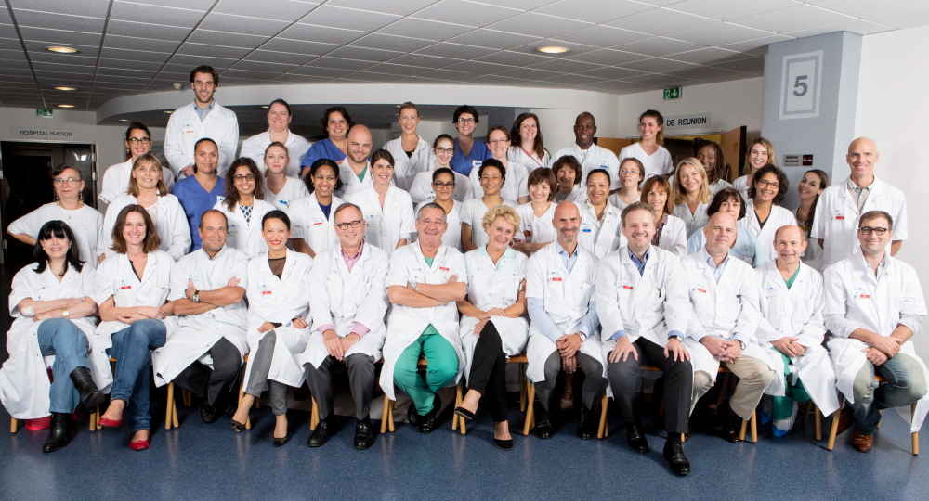

Slide 5
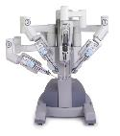
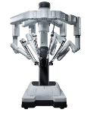
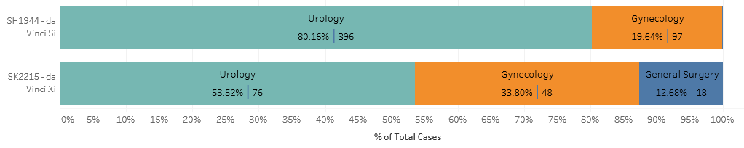
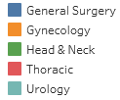
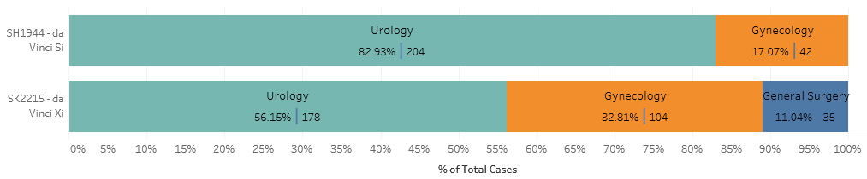
Activité réalisée
General Surgery
0.20% | 1
2019 : Si = 494 cas et Xi = 142 cas
Au 11/12/2020 : Si = 246 cas et Xi = 317 cas

Slide 6







Training and research activities with 7 universities

Slide 7

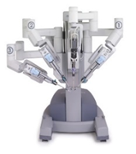
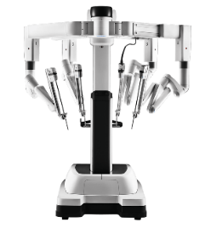
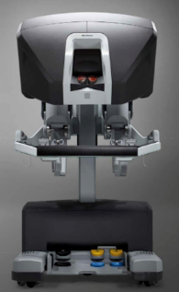
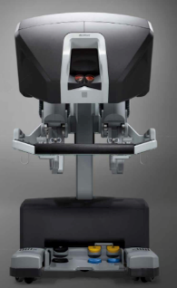
da Vinci installation système depuis 2019
3 robots Si
  Pitié
  Mondor
  HEGP
→
1 robot Xi
  Necker
9 robots Xi
  Pitié
  Mondor
  HEGP
  St Louis
  Tenon
  Bicêtre
  Cochin
  Bichat
  Debré
→
G10
13 robots
2000
→
2016
→
2018

Slide 8
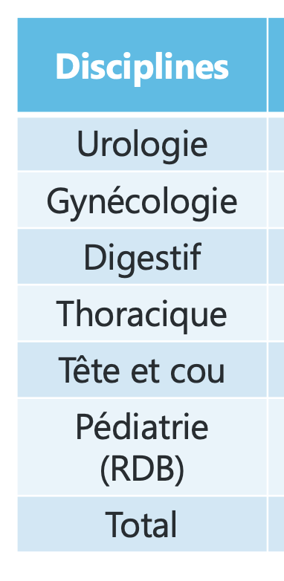
Disciplines APHP

Slide 9
Evolution par spécialité 2018 – 2020

Slide 10
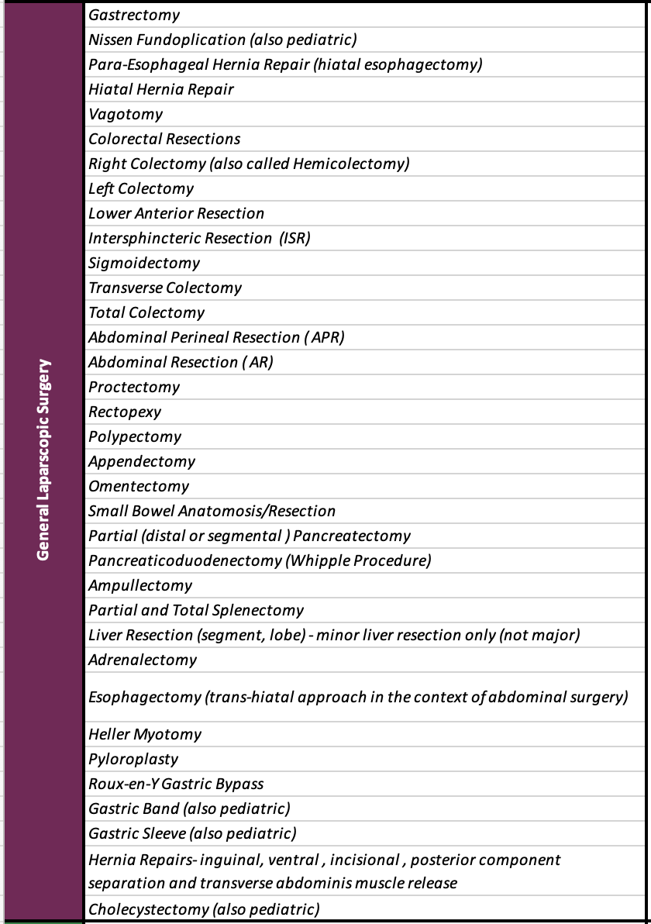
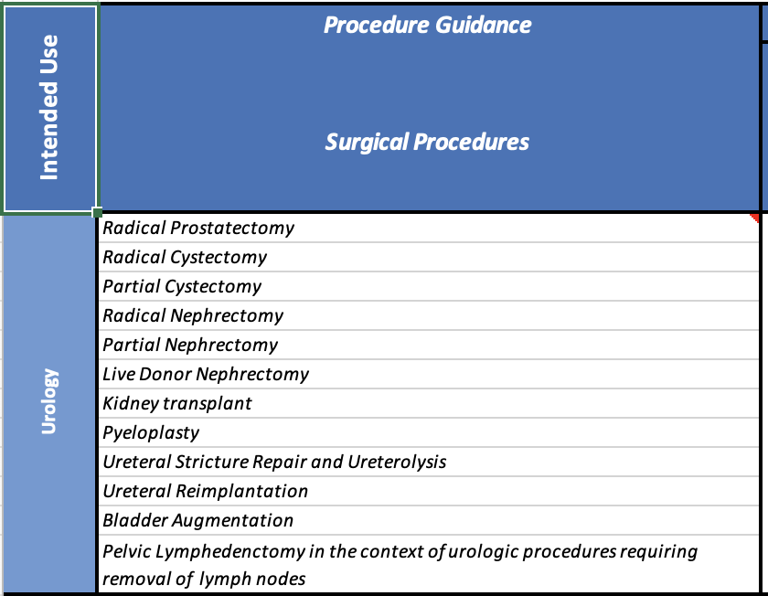
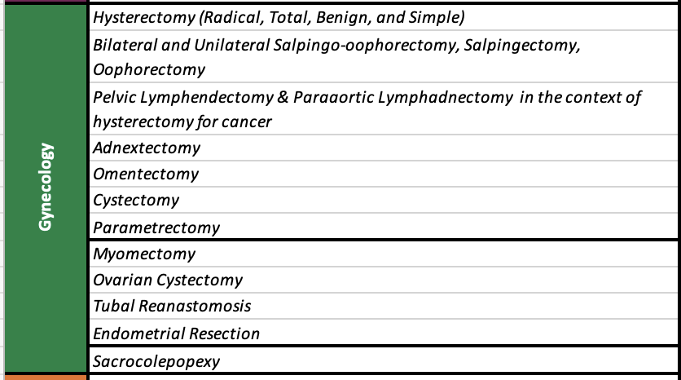
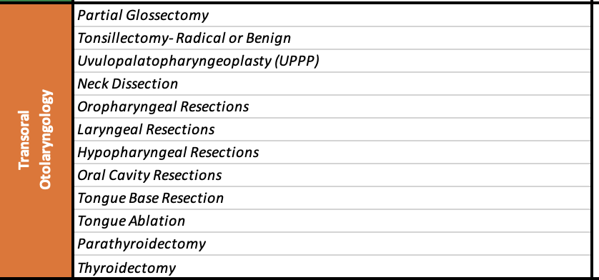
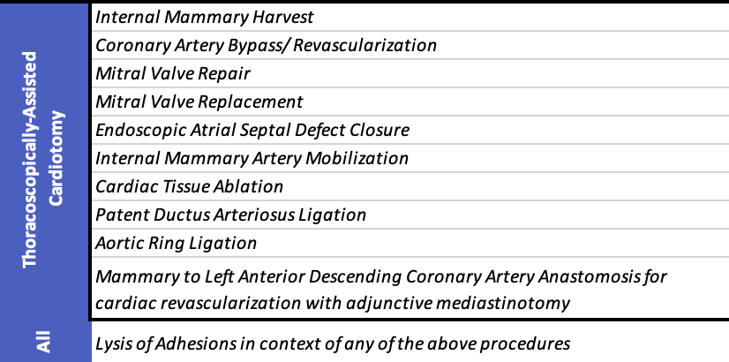
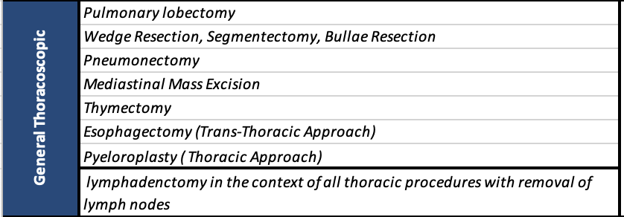

Slide 11
Les établissements équipés d’un robot: diminution nette de la chirurgie ouverte
Hôpitaux avec systèmes da Vinci®
Hôpitaux sans système da Vinci
Taux de chirurgie ouverte - Prostatectomie
Taux de chirurgie ouverte - Néphrectomie partielle
63%
50%
22%
7%
Données observées dans les établissements ayant adopté la chirurgie robot-assistée comme technique mini-invasive de reference.
Source : bases PMSI
Notes:
Une de nos motivation principale cheaz Intuitive est de favoriser l’accès à la chirurgie mini-invasive.
Or vous pouvez voir qu’il y a une nette difference dans le taux de recours à la laparotomie selon si l’étabissement est équipé ou non d’un robot chirurgical.
Sur la prostatectomie, seuls 7% des actes sont réalisés en ouvert dans les établissement équipés, alors que c’est 50% dans les établissements non équipés.
Sur la nephrectomie partielle, meme difference: seulement 22% de la parotomie dans les établissements équipés et 63% lorsqu’ils n’ont pas de système.

Slide 12
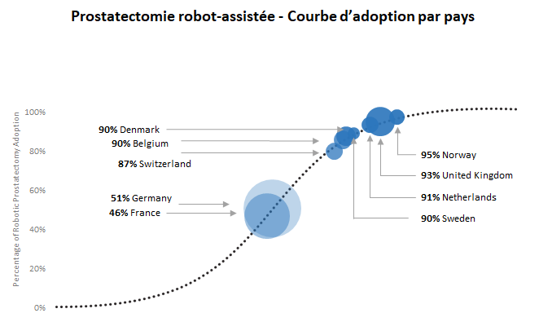
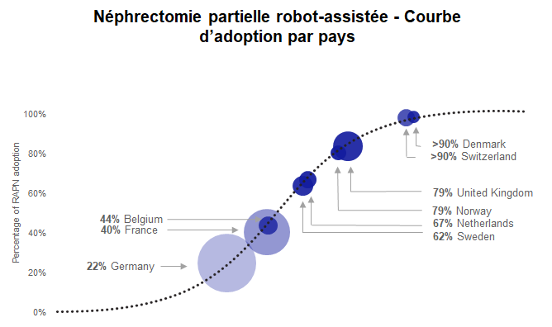
Europe : adoption de la chirurgie robot-assistée en urologie
47% France
Notes:
12
La france a encore un gros potential de croissance par rapport à ses voisins européens
Pays Nordiques: centralization sur quelques centres qui sont équipés.
++++ REMBOURSEMENT

Slide 13
Urologie : une bascule de la chirurgie ouverte vers le mini-invasive: la chirurgie robot-assistée
DMS (2018)
Ouvert : 8 jours
Coelio : 5 jours
Robot : 4 jours / ambu
DMS (2018)
Ouvert : 7,7 jours
Coelio : 4,9 jours
Robot : 4 jours / ambu

Slide 14
DMS (2019)
Ouvert : 7,8 jours
Coelio : 6 jours
Robot : 3,8 jours / ambu
DMS (2019)
Ouvert : 7,4 jours
Coelio : 5,6 jours
Robot : 4,2 jours / ambu

Slide 15
DMS (2019)
Ouvert : 17,4 jours
Coelio : 10,9 jours
Robot : ~ 8 / 4 jours
DMS (2019)
Ouvert : 14,8 jours
Coelio : 8,6 jours
Robot : ~ 7 jours

Slide 16
DMS (2019)
Ouvert : 7,5 jours
Coelio : 3,8 jours
Robot : ~ 3 jours / ambu

Slide 17
DMS (2019)
Ouvert : 10,4 jours
Coelio : 7,5 jours
Robot : ~ 6 jours

Slide 18
Twitter @MRoupret
Professeur Morgan Rouprêt
APHP Sorbonne Université – Pitié Salpétrière

